Slide 1
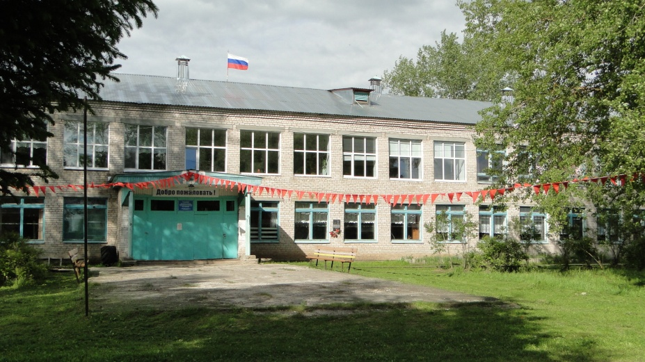
Формирование у обучающихся ценностей гражданского общества в музейной педагогике.
Михайлова Наталья Савватьевна, учитель музыки МБОУ «Верхнеуфтюгская средняя школа им.Д.И.Плакидина»

Slide 2
Музейная педагогика, как эффективная педагогическая технология, помогает раскрытию творческих способностей школьников, формированию активной гражданской позиции, формированию системы нравственных взглядов на жизнь, приобщению к истории и культуре родного края.

Slide 3
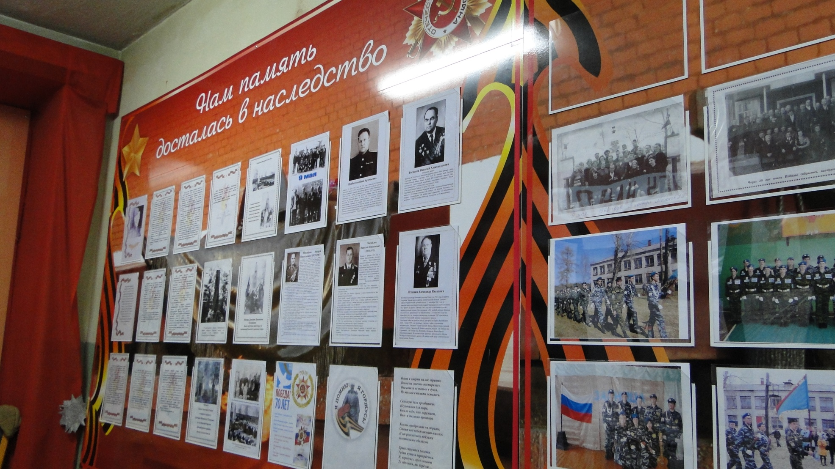
Комната Боевой Славы

Slide 4
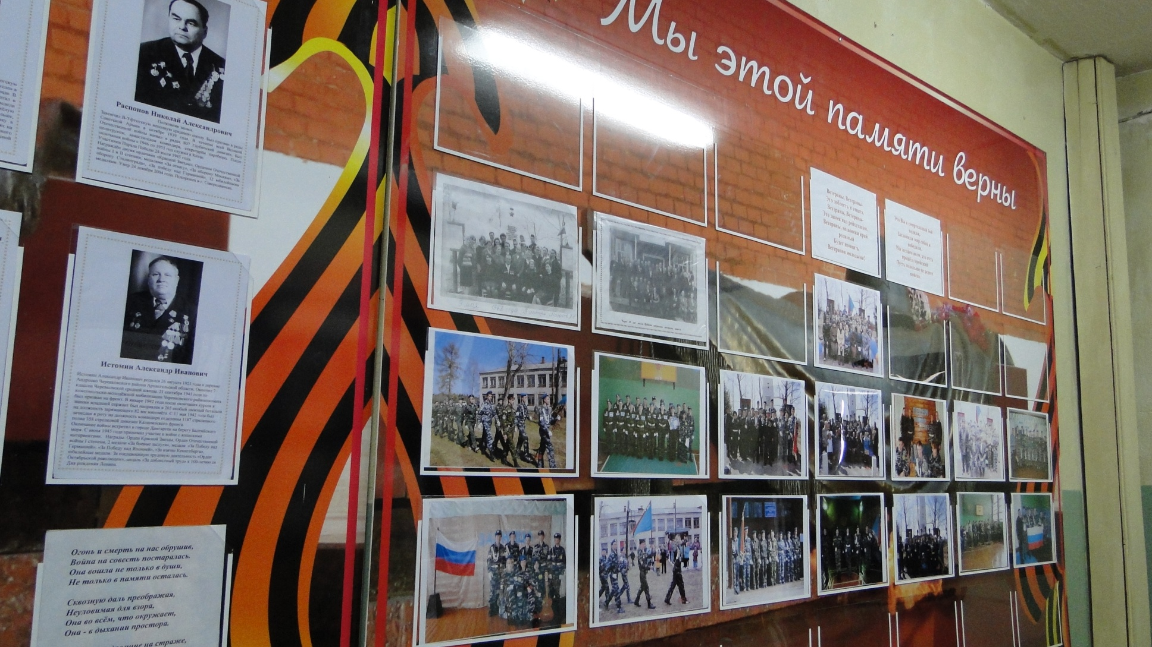
Комната Боевой Славы

Slide 5
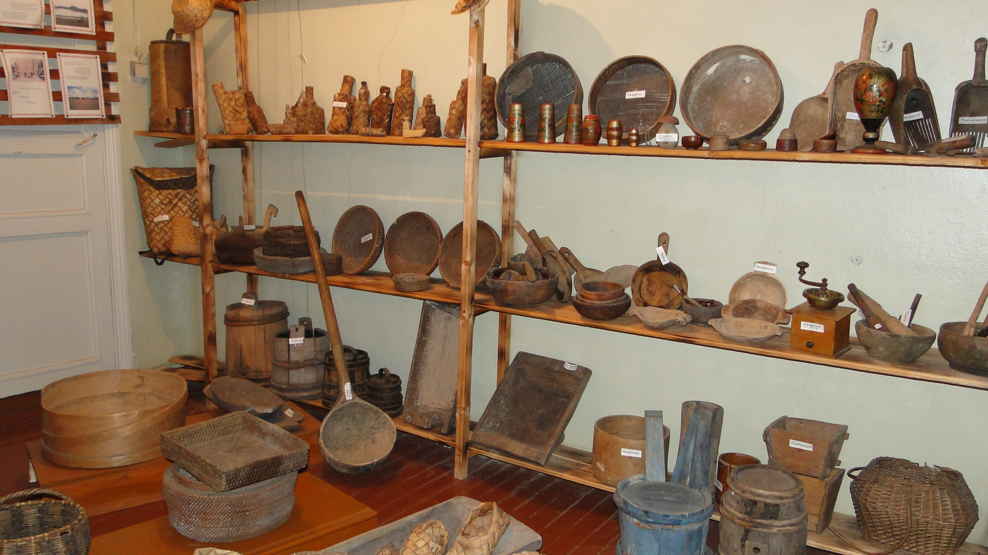
Этнографический зал

Slide 6
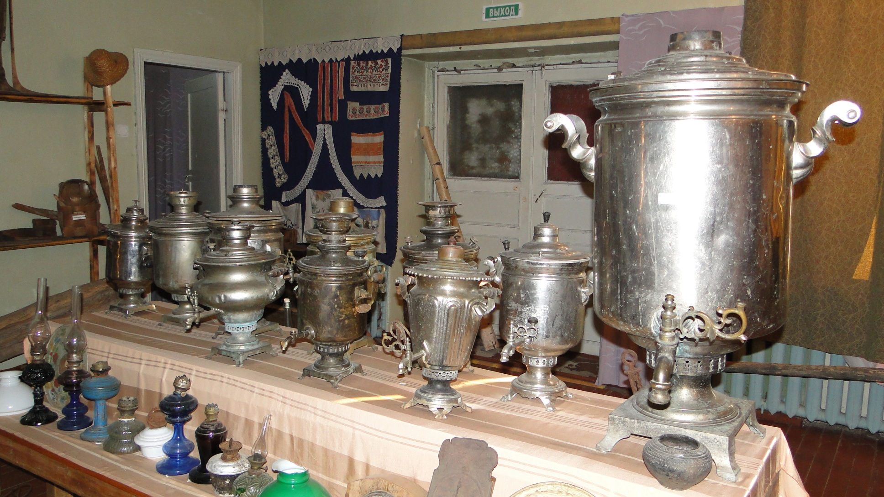
Этнографический зал

Slide 7
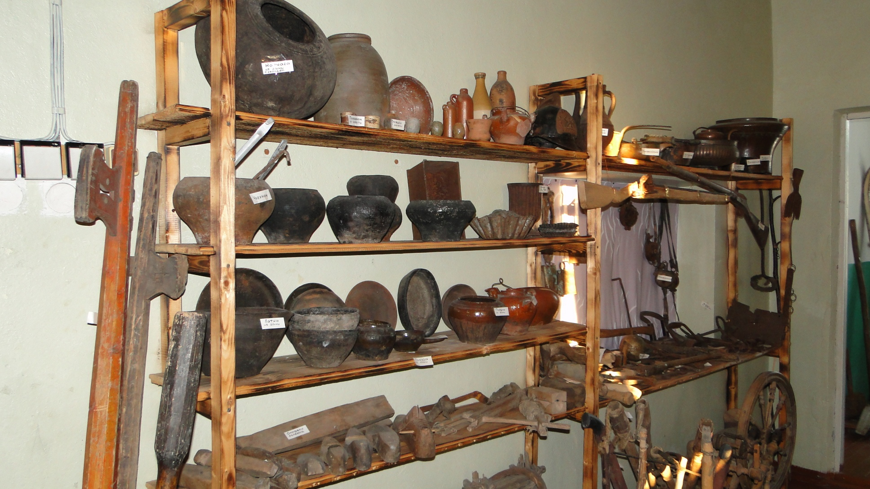
Этнографический зал

Slide 8
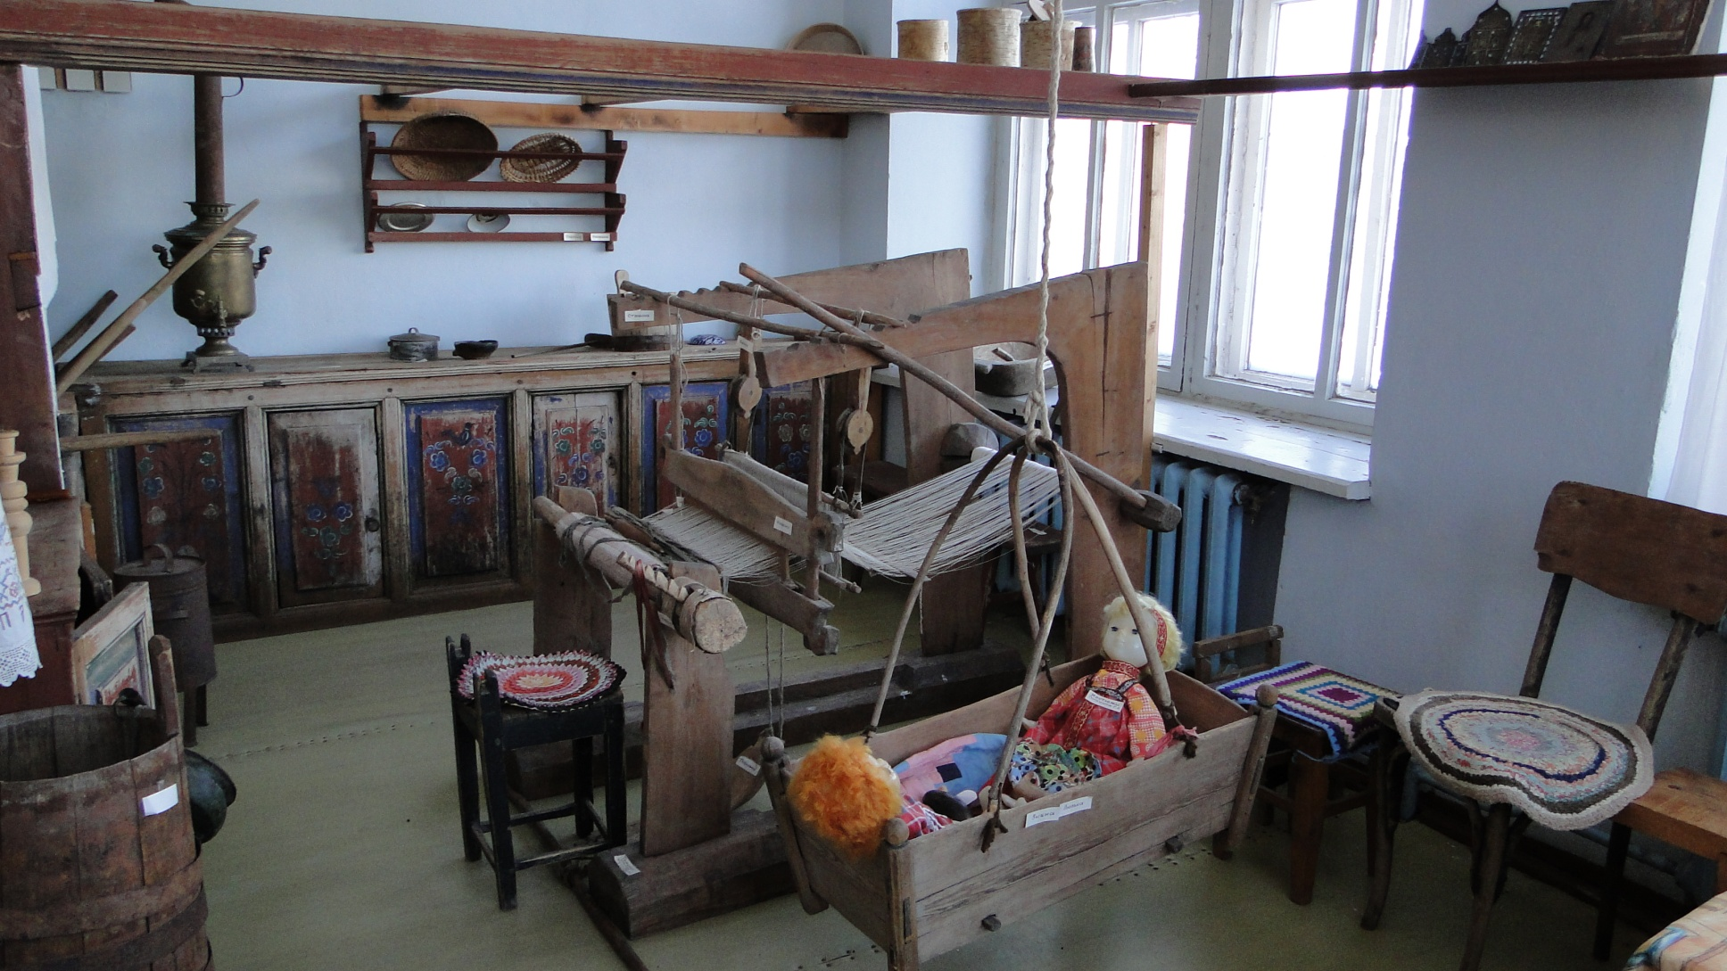
Экспозиция деревенской избы

Slide 9
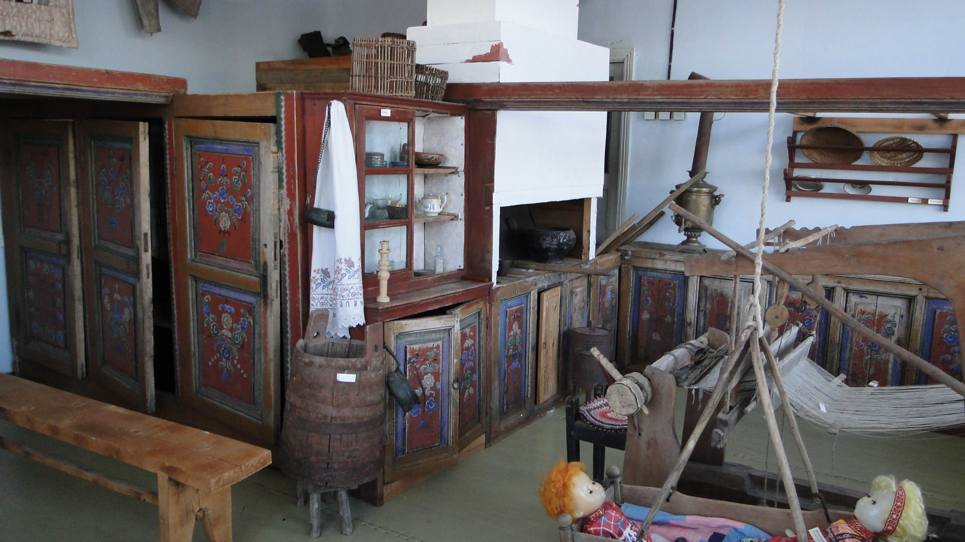
Экспозиция деревенской избы

Slide 10
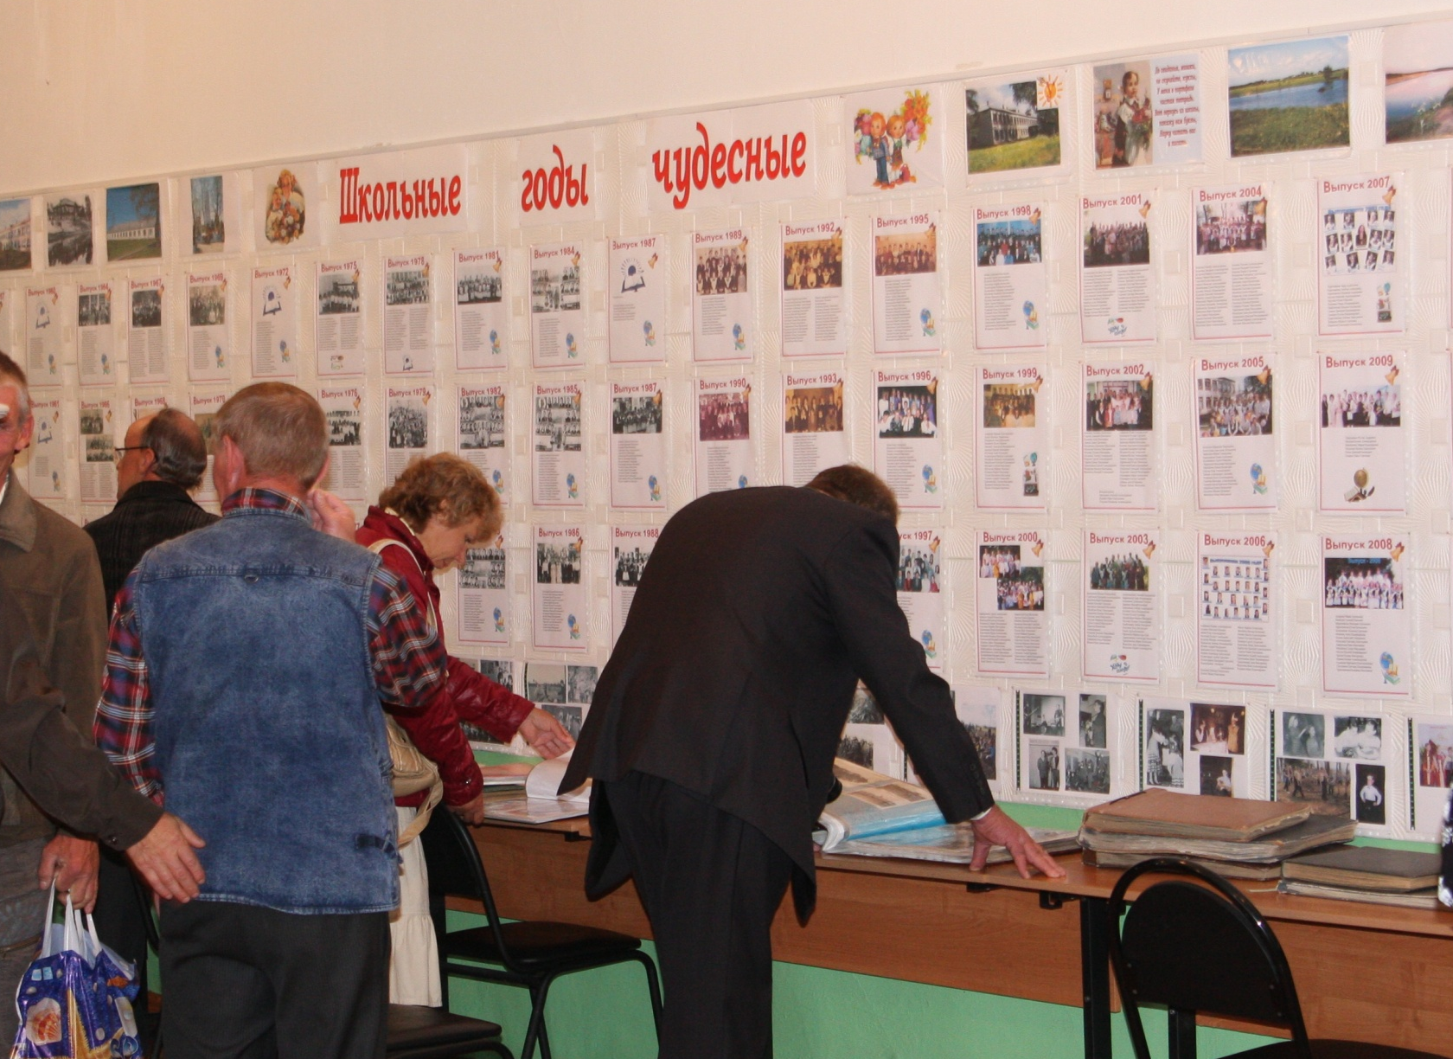
История школы

Slide 11
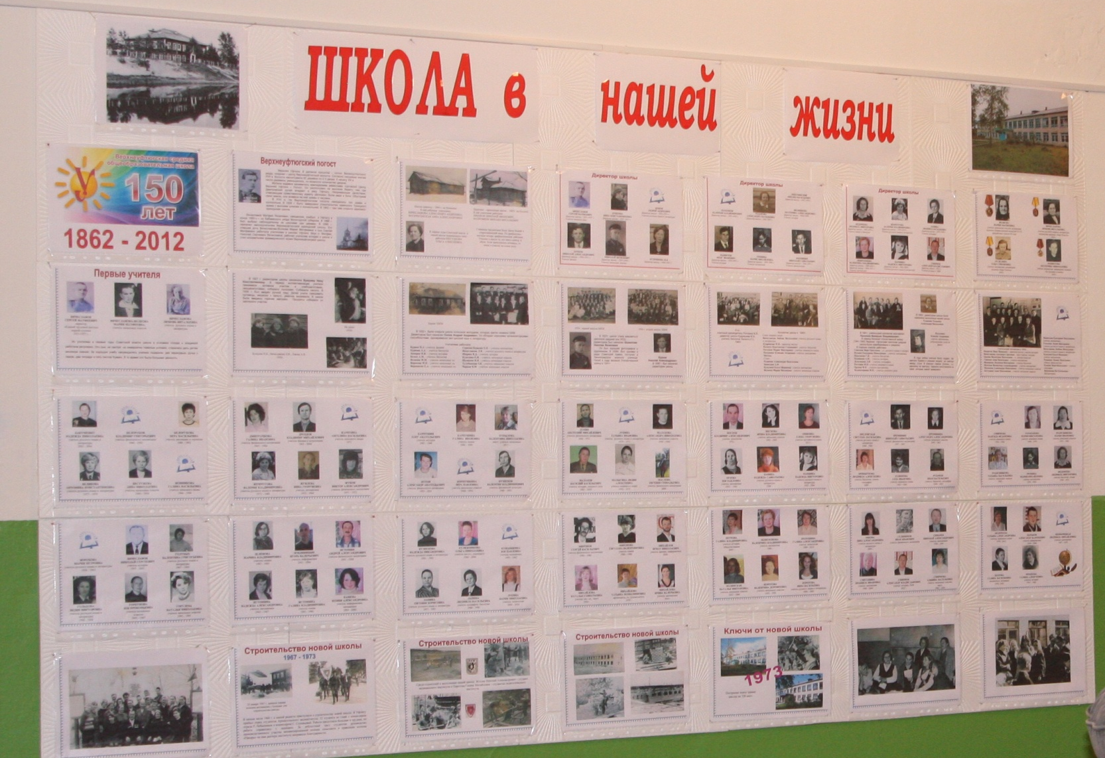
История школы

Slide 12
Направления работы школьного музея
Родословие,
Летопись родного края,
Земляки,
Этнография,
Военная история России,
Литературное краеведение.

Slide 13
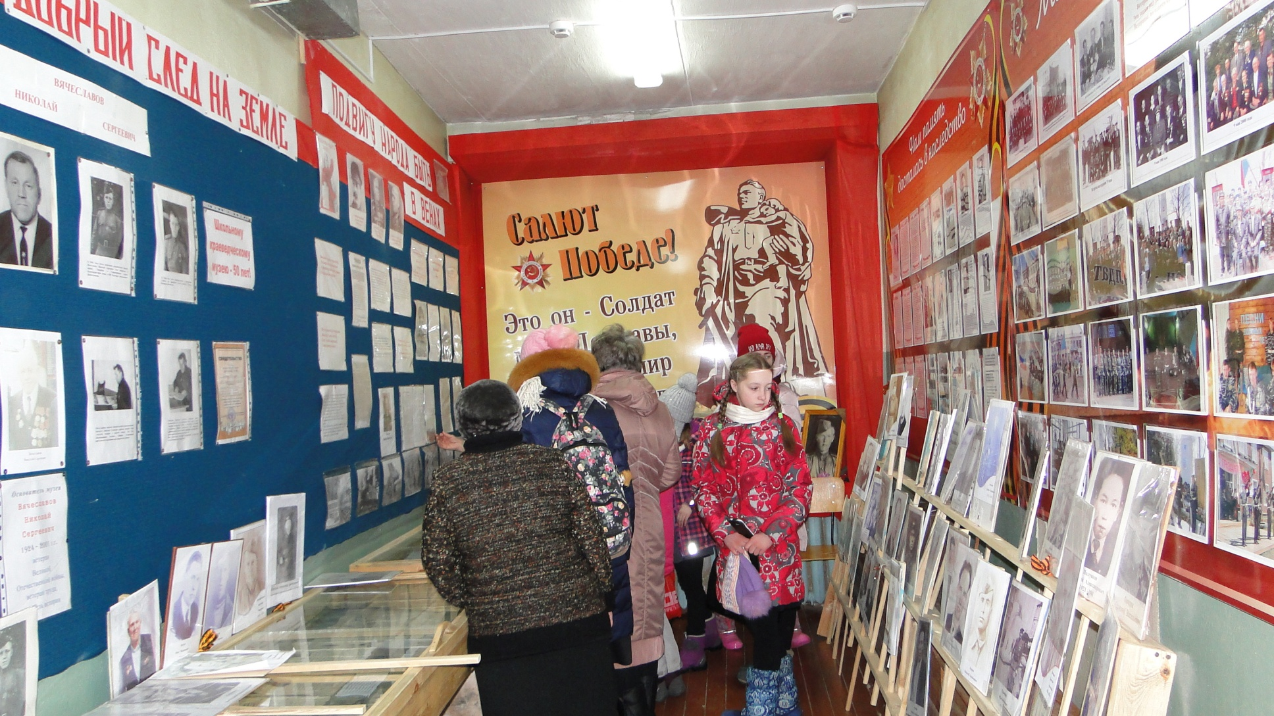
Экскурсии

Slide 14
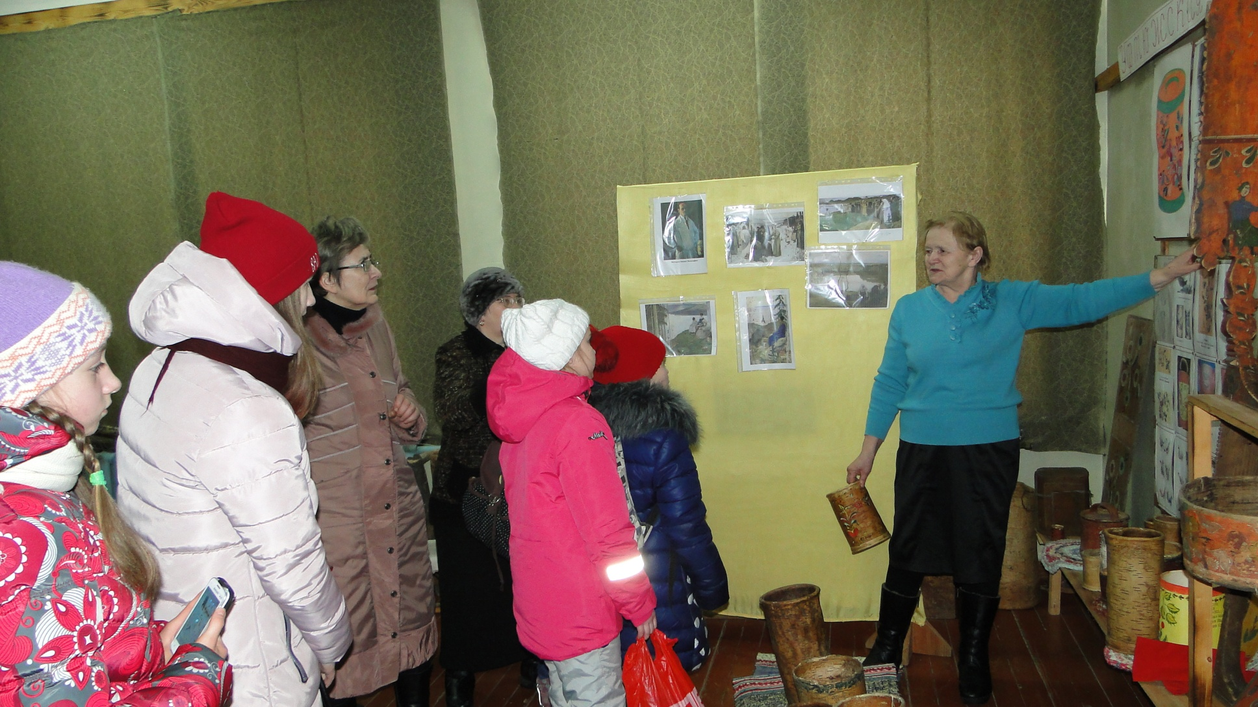
Экскурсии

Slide 15
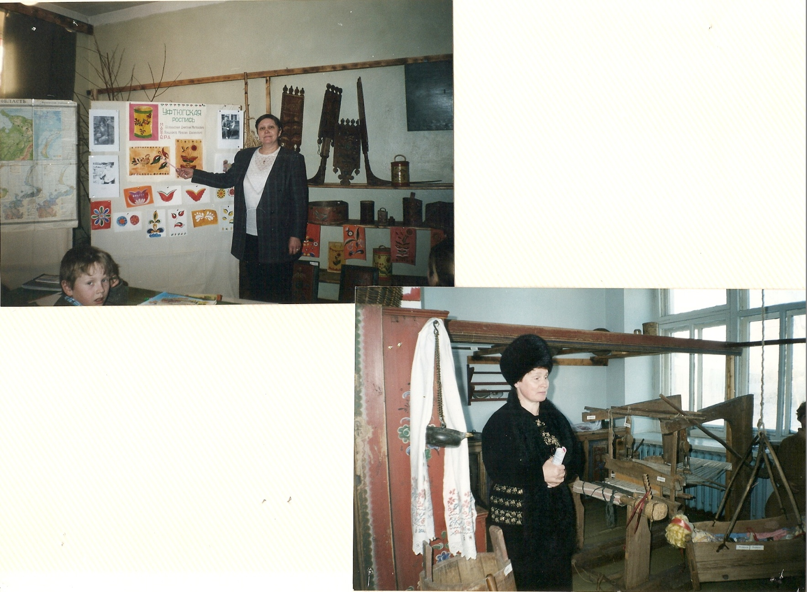
Мастер-классы и встречи

Slide 16
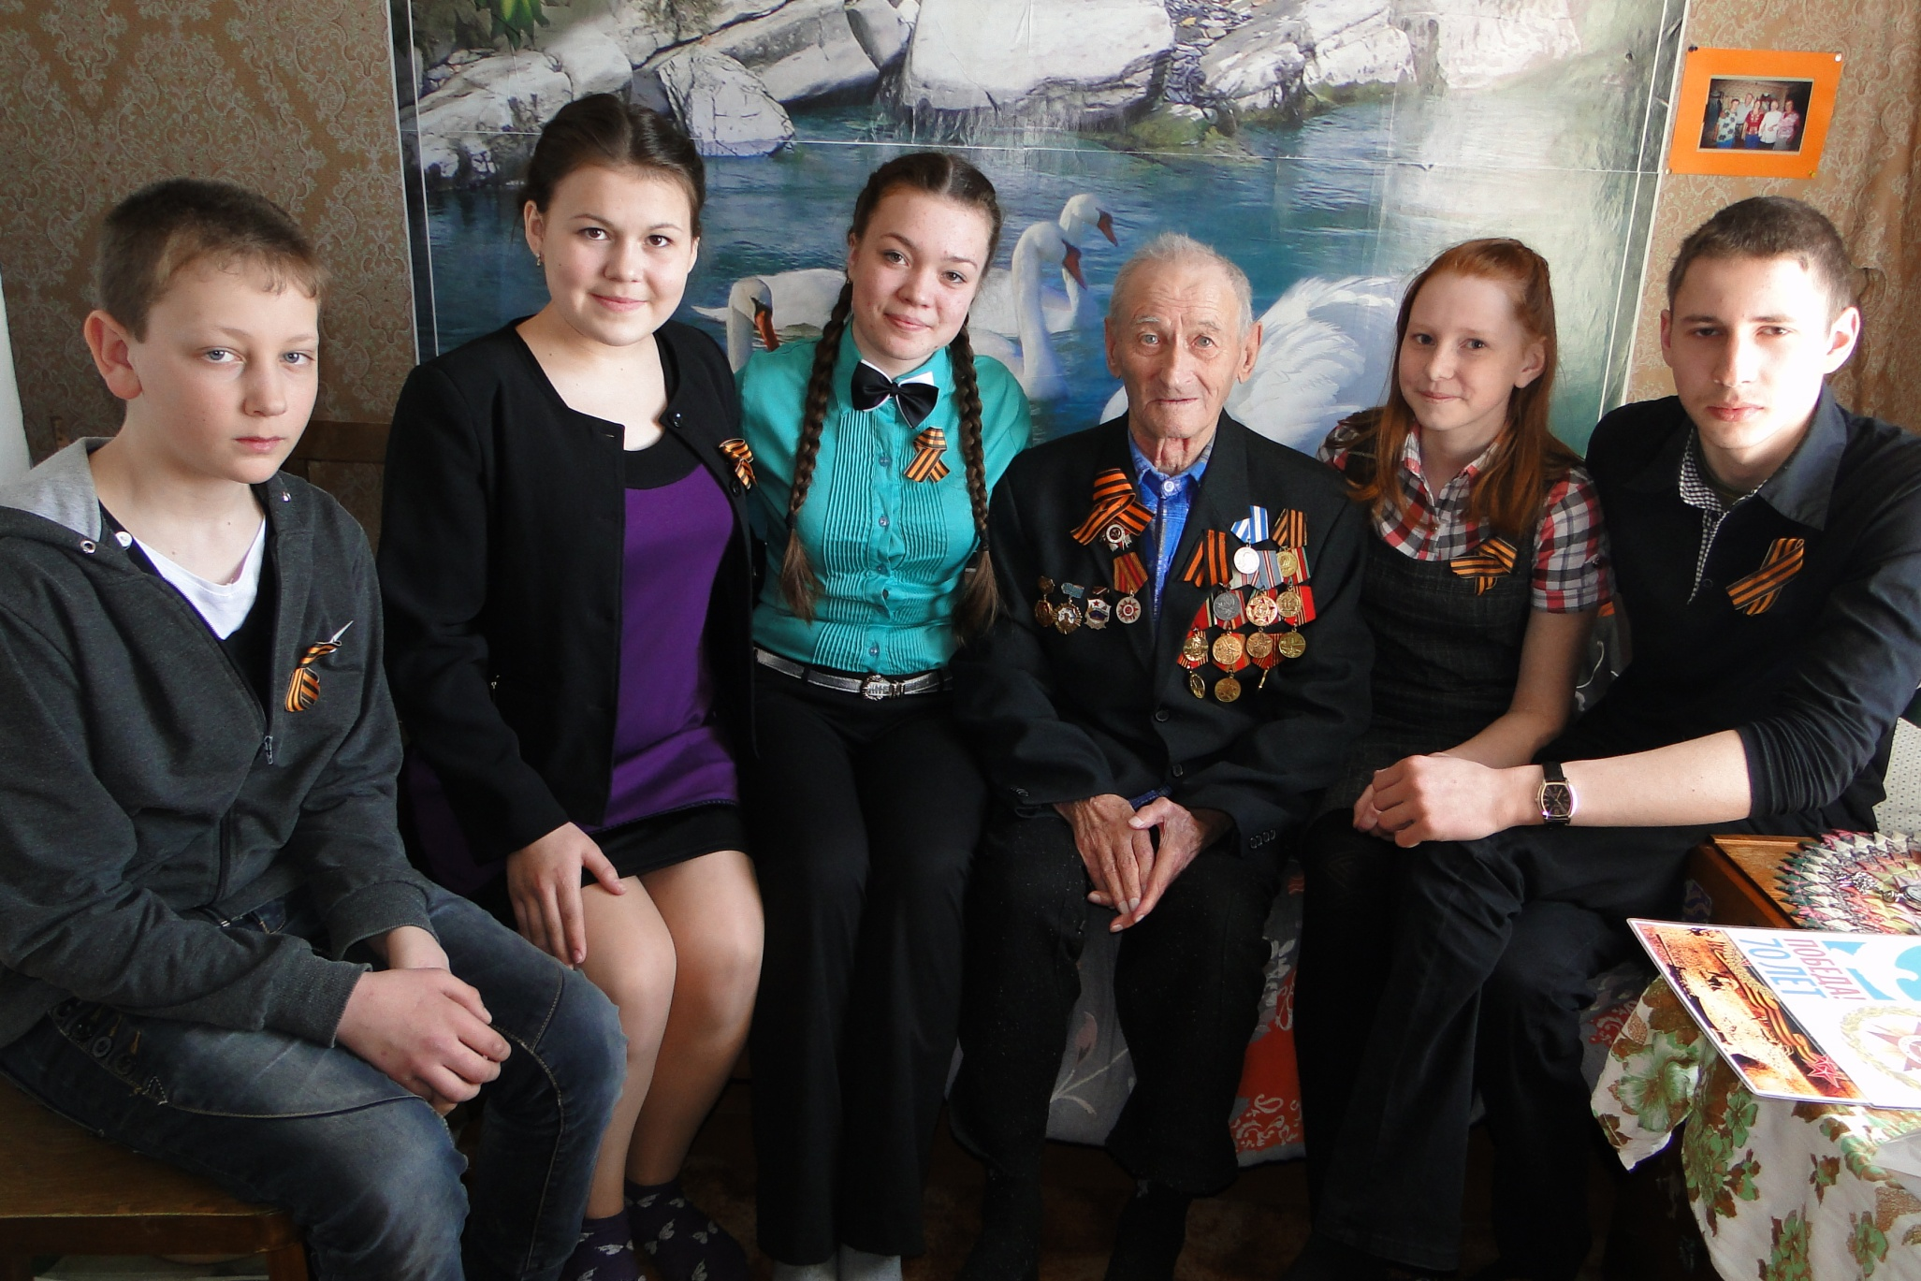

Slide 17
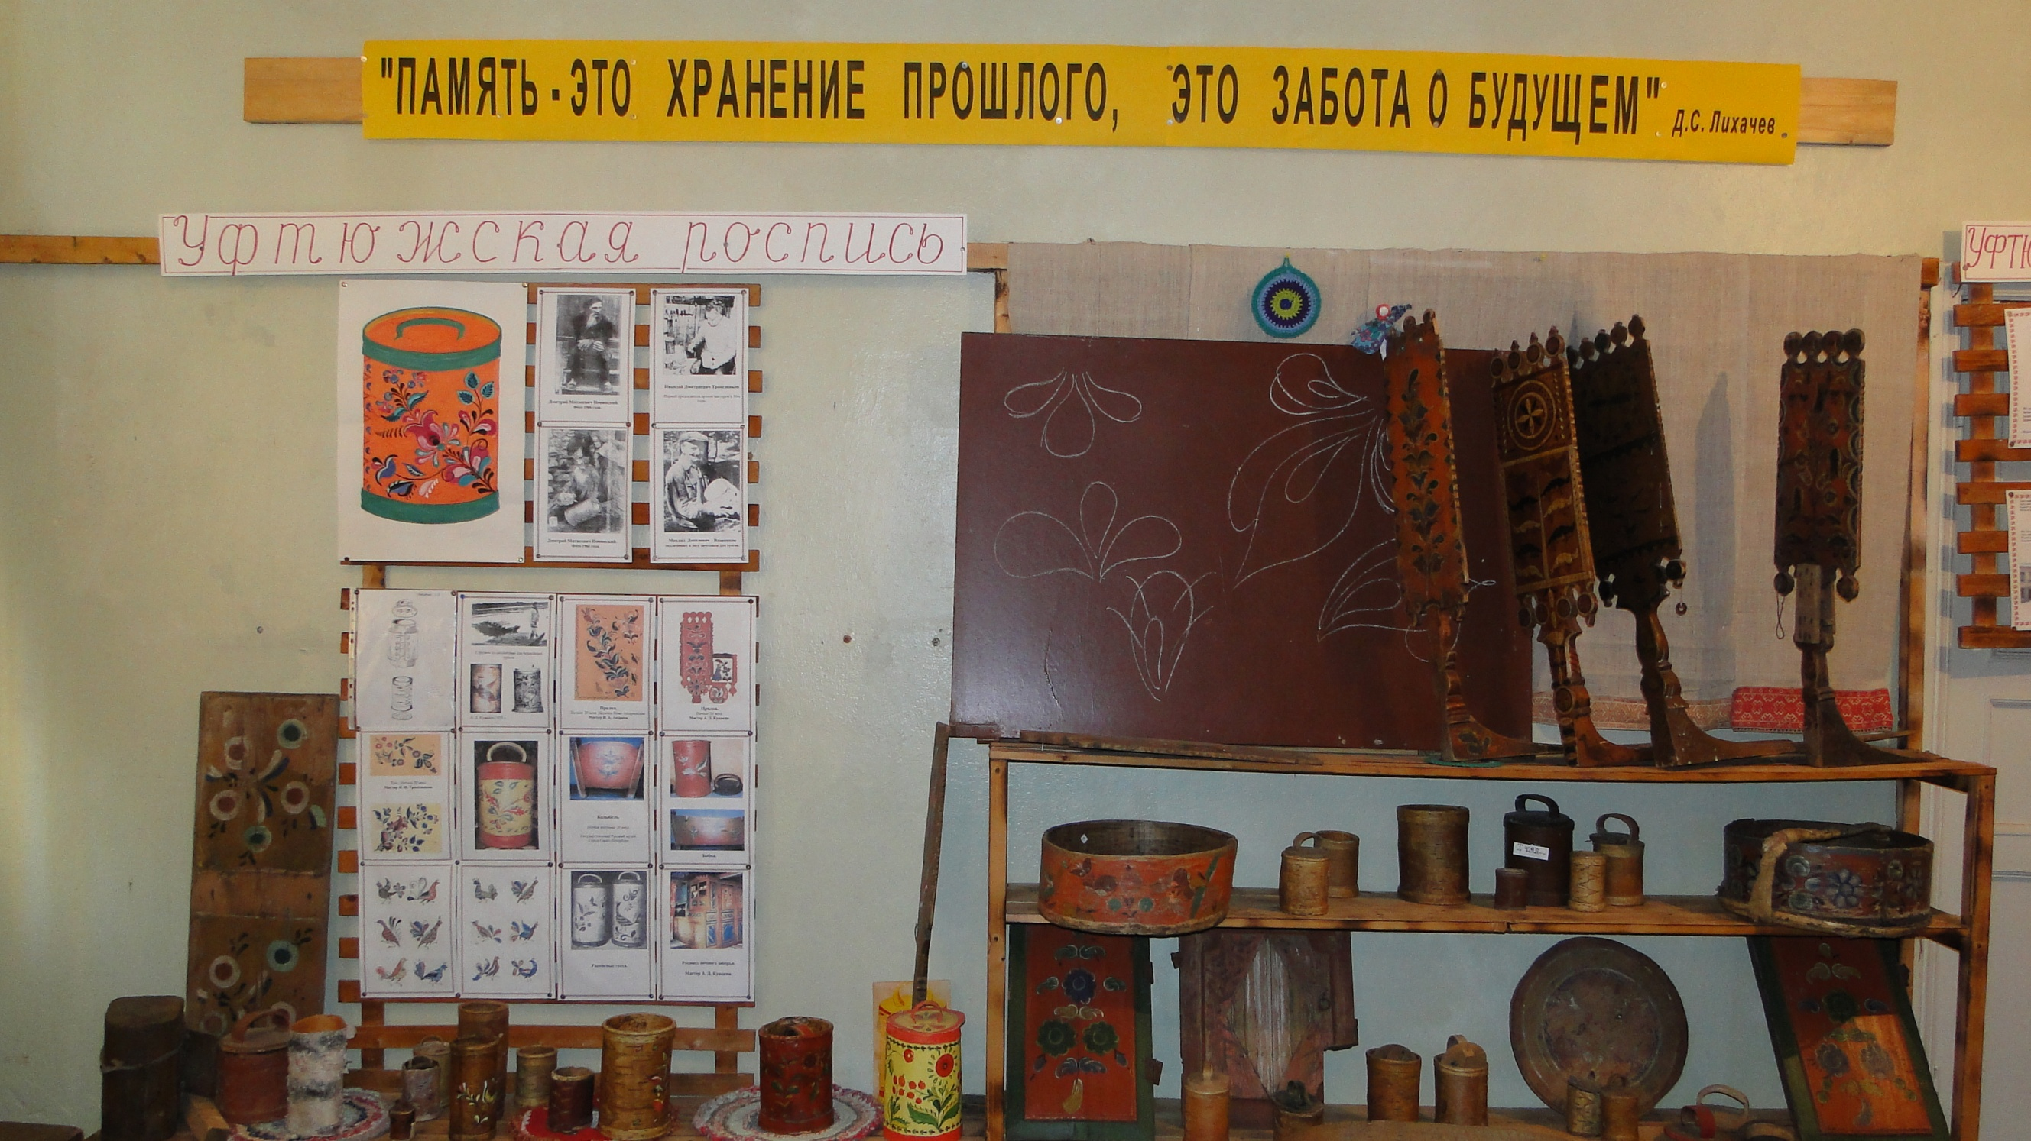

Slide 18
Музей – это посредник между прошлой и будущей жизнью, её духовным и чувственным миром, проводник истинной культуры и достижений человечества.

Slide 19
Спасибо за внимание!

